Slide 1
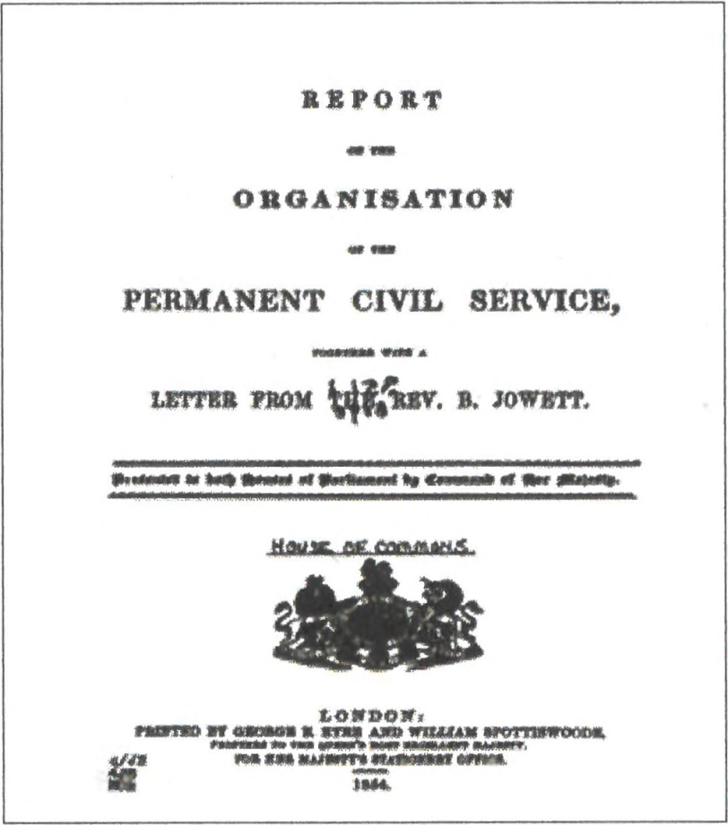
第六课
西方的文官制度
【课标要求】了解中国科举制与西方近代文官制度的渊源关系，知道西方近代文官制度的特点以及对近现代中国公务员制度的影响。
重点：英国文官制度的背景、进程及影响；
难点：制度的时代性、渐近性和多样性以及制度文明的世界性等。

Slide 2
目录
01
西方文官制度出现的背景
02
西方文官制度的建立
03
西方文官制度的特点和影响

Slide 3
【概念解释】
文官：也称公务员，一般是指经过公开考试被政府择优录用，在中央及地方行政机构中长期固定地担任文职工作并具有一定等级的工作人员。
文官制度：文官制度又称公务员制度 ，就是由国家法律或法令规定的各级文官的分类、考 试、录 用、考核、奖惩、传递、培训、晋升、调动、解 职、退休、保障等一系列规章制度和管理制度 。

Slide 4
【时空线索】
在现在意义上的文官及文官制度形成之前，西方国家文职官员的演进大体上都经历了三个阶段：即中古时代君主专制时期的恩赐官爵制；工场手工业时期先后出现了资产阶级的权贵制度与政党分肥制；工业革命后,随着社会经济的发展，社会环境功能发生的新变化,文职官员阶层也发生了巨大的变化，到19世纪中期以后，在西方各国才陆续形成了现代意义的文官制度。 ——孙刚《西方文官制度浅析》

Slide 5
西方古代至近代官员选拔制度的演变
文官制度萌芽
文官制度建立
光荣革命
工业革命
庄园时代
王权时代
议会时代
5——13世纪
14——17世纪
17———18世纪
——19世纪初
无专任官员
恩赐官职制
资产阶级权贵制
政党分肥制 近代文官制
封建中世纪 (5-15世纪）
资本主义社会
（17世纪后）
在政治上就像在爱情上和战场上一样的公平，肥缺归胜利者所有。——【美国议员】威廉·马西
Notes:
资产阶级权贵制=个人赡徇制=个人徇私制

Slide 6
一、西方文官制度的背景
1.探源——国家治理的历史演变
速读P34，请指出下列时期西方国家治理的主要特征及其发展趋势？
庄园时代
王权时代
议会时代
5-13世纪
17-18世纪
18-19世纪初
14-17世纪
无专任官员
恩赐官职制
资产阶级权贵制
政党分肥制
中古时期，庄园为基层治理单位，封建主直接统治人民。
民族国家兴起，王权扩大，国王给亲信赐官。官员只为国王和权贵服务。
议会掌握更多国家权力，重要官员由议会任免，一般官员仍受国王和贵族控制的枢密院任免，卖官鬻乱象频发。
内阁制和政党政治形成，执政党把官职分给党内同僚，平民也可进入政府任职，但任期有限。
官员效忠政党。
以政党为中心，
党派决定官职任免
官员效忠个人，
人治色彩浓厚
贵族化
平民化

Slide 7
以政党分肥制为例，阅读材料，分析传统官制有哪些弊端？
19世纪，英国两党制日益成熟，内阁开始由竞选中获胜的政党组成。于是哪一个政党在竞选中获胜上台执政就把各种官职作为胜利果实进行公开分赃，分给他们的支持者。所以每次执 政党的更替和内阁的变迁都要引起政府人员的大换班，使政府工作混乱。19世纪上半叶，生产力水平的大幅提高导致政府管理职能的膨胀，政府面临着许多新课题。工业资产阶级要求参与行政管理，建立一个廉洁而高效的政府，更大程度地维护他们的既得利益。
——摘编自鲍红信《英国近代文官制度的建立》
官员能力不足；频繁性人事变动导致政治混乱，政府内部工作秩序混乱；腐败泛滥，政局不稳；
严重影响政府工作的连续性和稳定性，降低了行政效率。
Notes:
把公职当作某政党执政后的战利品进行瓜分。

Slide 8
2.察因——文官制度出现的直接动因
结合材料归纳分析英国文官考试制度确立的背景？
19世纪初，英国的官吏任用制度仍受封建恩赐的影响，或实行个人赡徇制，或实行“政党分肥制”。而工业革命的完成使英国急需清廉高效的政府为其经济扩张服务，选拔有效的班子充实政府职务，改革呼声越来越高。这一时期，英国出版了大量著作和刊物介绍中国的科举制度，1870年以前，这类文献至少有120种。
——摘编自梁宁森《科举制：英国文官制度的起源》
随着教育程度的提高，人们要求平等参与政府工作的愿望日益强烈。
——《国家制度与社会治理》P36
1569年葡萄牙传教士克鲁兹出版《中国游记》，对中国科举制倍加称赞。
法国启蒙学者伏尔泰和孟德斯鸠在他们的著作中也曾对中国文官制度进行过介绍和评论
孙中山：现在各国的考试制度差不多都是学英国的，穷源溯流，英国的考试制度，原来还是从我们中国学过去的。

Slide 9
总结——文官制度出现的背景
历史：传统选官制度存在弊端，阻碍社会发展。
经济：工业革命完成，生产力提高，使得国家管理职能急剧扩展和事务的复杂化；资本主义发展的需要。
根本原因
外部：中国古代科举制度的影响
思想：受启蒙思想的影响和教育程度的提高，平等参政的思想深入人心。
【思考】：通过西方文官制度确立的背景，谈一下你的认识
西方文官制度是随着资本主义政治、经济不断发展而逐步建立和发展起来的， 是工业社会发展到一定阶段的产物。任何制度的产生都是一定时代的产物。

Slide 10
二、西方文官制度的建立
1.文官制度的建立：（英国是西方最早建立文官制度的国家）
18世纪初
防止国王干预议会活动,除大臣外，其他官员不得当选为下院议员
19世纪
为保证政府工作的有效性和稳定性,设置常务次官。
政务官：各部大臣、副大臣和政务次官。负责制定政策，随内阁政党共进退。
事务官：即文官，包括常务次官、副常务次官至一般工作人员。负责执行政策，不与政党共进退，长期任职。
作用：实现了政治和管理的区分，既维持了代议制下政党轮流执政的特点，又保证了政府工作的稳定性和持续性

Slide 11
1854
英俄克里米亚战争暴露政府机构混乱、官员昏庸无能、管理能力低下。
英国两名官员提出《关于建立常任文官制度的报告》，批评弊端，提出改革建议，奠定了后来文官制度的基础。
政府接受《关于建立常任文官制度的报告》的建议，新任首相帕麦斯顿以枢密院名义颁布法令，建立不受党派干涉的文官委员会，对被推荐的候选人进行考试。
不对所有人公开，无明确考试标准，候选人的推荐权保留在各部大臣手中，大部分职位仍为贵族子弟所垄断。
1855
《关于建立英国常任文官制度的报告》提出四项原则：（一）建立公开的、竞争性的考试制度，择优录用文官；（二）根据不同的教育程度，把文官分为高级和低级两大类；（三）对各部的文官实行统一管理，各部文官可以互相转调；（四）严加考核文官平时的工作，根据他们的工作成绩和勤奋程度加以擢升
英国文官制度形成过程中呈现出哪些特点？
渐进性、艰巨性、长期性、连续性、创新性、立法保障
1870
再次颁布法令，多数重要文官职位必须通过公开竞争考试择优录用，文官委员会有权独立决定录用条件，最终确立文官制度。
Notes:
19世纪末20世纪初，英国逐步建立了文官退休制度；20世纪早期英国建立了统一的文官等级制度。

Slide 12
2.文官制度的扩展：
材料：英国文官制度的确立和改革对其他资本主义国家进行官制改革，起了典型示范和巨大推动作用。自此以后，欧洲各国以及美、日等发达的资本主义国家，甚至一些经济落后国家都效仿英国建立文官制度。当然各国建立文官制度的时间有先后，其内容和形式也有差异，但不管怎样，各国文官制度的基本精神都与英国基本相同。
—孙刚《西方文官制度浅析》

Slide 13
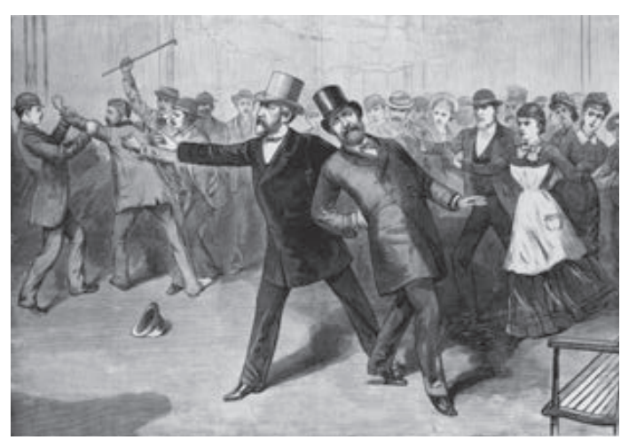
分肥制对共和国的危险可能比叛乱还要大。——林肯
议员彭德尔顿提出以英国文官制度为蓝本，结合美国自身特点的文官制度法案，打破了政党分肥原则，逐步形成了以考绩制为基础的文官任用原则。
1883
美国总统阿瑟签署俄亥俄州议员彭德尔顿提出的《美国文官法》，标志着美国建立文官制度。

Slide 14
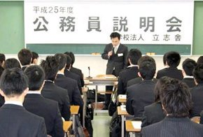
二战后
法国：1946年，法国颁布了统一的公务员法，开始将文官的管理纳入法治化轨道。
德国：1949年，联邦德国制定了《德意志联邦共和国基本法》，对帝国官制进行了一系列改革，1950年又颁布了《德意志联邦共和国公务员法》，形成比较完整的现代文官制度。
日本：1947年，日本通过了《国家公务员法》，其主要内容有文官实行公开考试，择优录取，实行功绩制等。

Slide 15
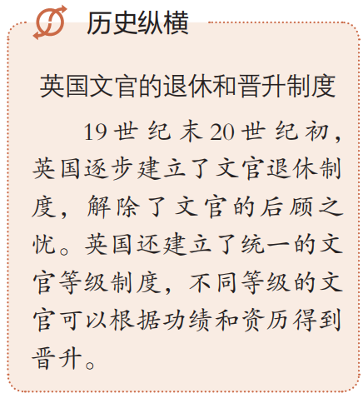
三、西方文官制度的特点和影响
1.文官制度的特点
综合英美两国为例，分析西方文官制度的特点。
①面向所有公民，公开考试，平等竞争，择优录用
②严守政治中立
1.通过建立适当的考试系统，选拔能干的人才从事公共服务。
2.成绩突出的公共服务人员可以得到晋升，能够胜任工作的人员可以得到最高奖励，以此鼓励公共服务人员勤勉的工作态度和进取心。
——《关于建立常任文
官制度的报告》（1854年）
5.任何公务人员不因此而承担向政治基金会捐款的义务，也不因此承担提供政治服务的义务。他们不因拒绝上述捐献和服务而受到歧视。
6.任何公务人员都没有权利利用职权或个人影响去强迫别人或别的团体采取政治行动。——《美国文官法》（1883年 1月）
③工作隐名
（执行政策，不对政策负责）
④职务常任
⑤凭功晋升
Notes:
其他特征：1.严格考核，赏罚分明；2.官纪严明，待遇优厚；3.统一管理，科学分类；4.走向专业，注重培训

Slide 16
2.文官制度的影响
阅读上述材料，结合所学谈谈你对西方文官制度的看法？
英国文官制度的绝对专业化素养，使得政府能够在最低的差错和最高的效率的情况下运转自如。这个制度足以让采用不同制度的其他国家羡慕不已。
——［英］玛格丽特•撒切尔著，李宏强译《唐宁街岁月》
资产阶级议会制的国家的全部历史表明，资产阶级立宪国家的历史也在相当大的程度上表明，更换部长意义极小，因为实际的管理工作掌握在一支庞大的官吏队伍手中。这支官吏队伍浸透了反民主的意识，同地主和资产阶级有千丝万缕的联系，在各方面都依附他们。这支队伍被资产阶级关系的气氛所笼罩，他们呼吸的就是这种空气，他们凝固了，变硬了，僵化了，摆脱不了这种空气，他们的思想、感 情、行为不能不是老样子的。对上司毕恭毕敬的习气和某些 “公”务特权把他们拴住了，通过股票和银行，这支队伍的上层分子完全成了金融资本的奴才，在某种程度上也是它的代理人，它的利益的代表者和影响的传播者。
——《列宁全集》第三十二卷

Slide 17
(1)进步性：
①规范了西方国家政府行政部门的事务官员的选用和管理，实现了政治和管理的分离，既维持了代议制下政党轮流执政的特点，又保证了政府工作的稳定性和持续性，促进了国家治理水平的提高。
②能够吸引大批高素质人才进入政府管理队伍，有利于官员管理的法制化和专业化，提高国家治理能力；
③促进了资本主义经济发展和文化教育事业的发展。
④平民得以参政，扩大资产阶级统治基础，巩固资本主义统治。
⑤制度化、公开透明，减少徇私舞弊现象。
文官制度的建立标志着资产阶级统治在政治上的成熟。
（2）局限性：文官制度并没能触碰资本主义基本制度，容易滋生官僚习气和僵化现象，文官人数增多，加大国家财政负担；官员层次增加，一定程度上影响政府工作效率。

Slide 18
归纳拓展：我国古代科举制度与现代西方文官制度的区别与联系
1．联系(共同点)
(1)考试的某些原则：“机会均等”“择优录取”原则，我国古代的科举制度倡导竞争考试、择优录取，政权向平民开放，标榜公平取士，唯才是举。而这一点与西方资本主义倡导的“自由”“平等”不谋而合，在现代西方的文官制度中都无一例外地规定了政府官员均须经公开竞考择优录用。
(2)考级奖惩制度：我国古代的科举制度实行严格的官吏考核制度，如在汉武帝时的“十三部刺史”、唐代的吏部等，对官员的政绩加以考核，并将其与职位的晋升挂钩；而在现代西方各国普遍实行功绩制，根据较为客观的标准确定的业务能力和其它工作素质，决定文官的录用、升降和奖惩。这些制度无疑对保证政府管理效率和政治清明起到了巨大的作用。
(3)影响：我国古代的科举制度改变了自魏晋以来的世袭、察举等人为的选举制度，打破了“士族门阀”政治的不合理现象，使一般的平民得以通过科举向上层流动。同时也为统治者扩大了其统治基础，招揽了更广阔的人才，从而加强了中央集权，巩固了统治阶级的统治基础。而西方资产阶级通过建立与改革现代的公职任用制度打破了早期“个人赡徇”“政党分肥”的官员制度，有效防止了政党关系及血缘门第对政治的影响，同时公平、自由的考试也吸收了社会各方面的人才，从而更好地为资产阶级统治服务。

Slide 19
归纳拓展：我国古代科举制度与现代西方文官制度的区别与联系
2．区别(不同点) (1)法制化：现代西方的文官制度严格地纳入法制范围，文官或公务员只对法律或法定职权负责。同时，文官对国家、对人民、对上级、对部属都有法定关系，他的职位、地位、待遇依法受到保障，非因违法失职不受免职、停职等处分。而我国古代的科举制度则截然相反，所有官员的权力及义务只以封建君主为中心，其所有的行为只为封建统治阶级服务。 (2)用人标准：现代西方在文官的任用及考试上重视官员的知识化及专业化。除美国外，现在西方各国一般都规定相应的学历作为一定职级文官考试录用的条件。美国虽对学历无明确规定，但在考试时，也极注意检验应试者的基础知识和专业能力。而我国古代的科举制其考试的内容则以儒家经典学说为范围，缺乏对官员职业技能及专业知识的考察。直至明清时期，科举考试采用“八股文”形式，彻底将科举考试推向僵化，严重束缚了人们的思想及创新思维。 (3)政治立场：现代西方的官职任用制度，施行政治中立、职务常任原则。它要求文官在政治上“保持中立”，规定文官不得参加某些政治活动，不得选举公职，不得接受政治捐款等，并规定文官“无过失不受免职处分”“不随内阁而进退”，以保证文官的职位、去留、待遇、前程不受党派政治斗争的影响。而我国古代的官员制度，由于其所处的政治背景，应封建君主对政治权力高度集中的要求，其政治立场往往必须服从于中央集权。
(4)管理：现代由于官员管理工作的增加，对文官的管理工作也日益复杂。因此现代西方的文官管理将文官进行科学的人员分类，他们将现代文官分为品位分类及职位分类两种。同时成立管理机构对各部门文官进行统一管理，以保证各部门互相协调，促使人才合理流动。而我国的科举制度则恰恰相反，它没有官员的分类，而只有简单的“君臣”关系。

Slide 20
本课知识结构：
1、传统选官制度的弊端
文官制度背景
2、工业革命的推动
3、启蒙思想的影响、教育程度的提高
西方的文官制度
4、中国科举考试的影响
1、英国文官制度的建立
文官制度的建立
2、其他资本主义国家文官制度的建立
特点：
公开考试；政治中立；职务常任；
官纪严明；严格考核等。
制度的特点及影响
进步性
影响
局限性

